Slide 1
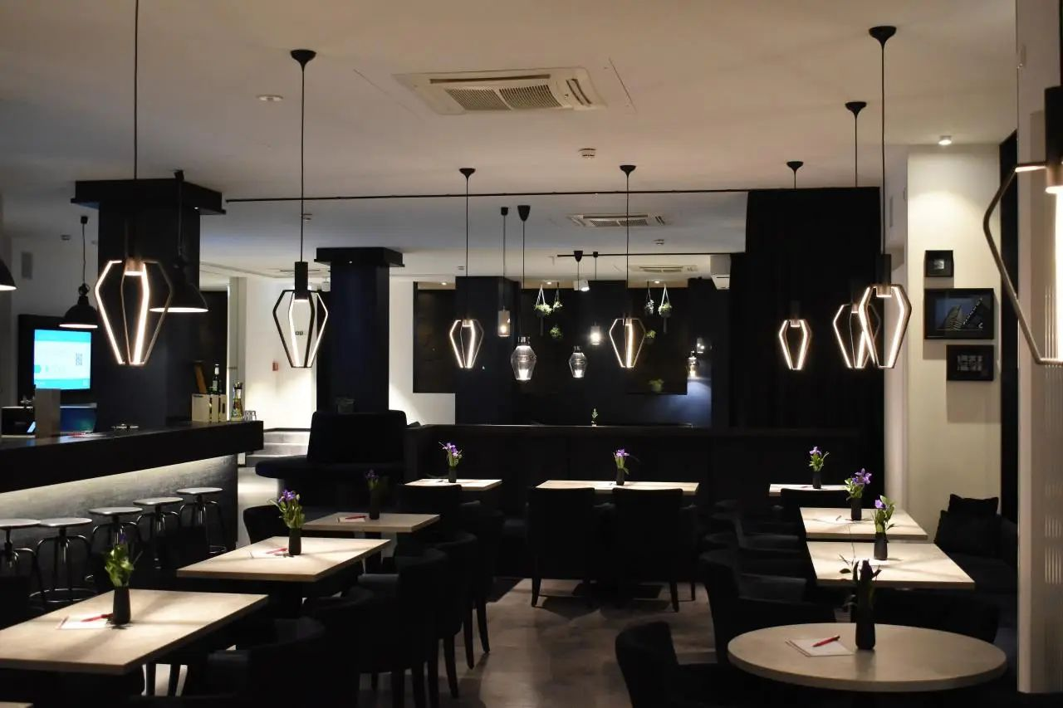
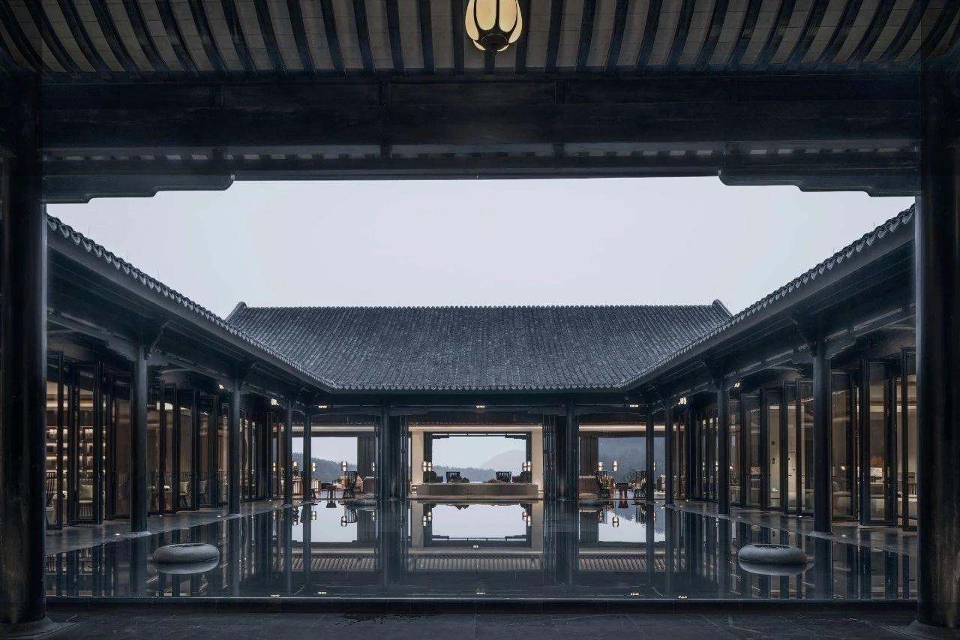



餐饮服务
学期、班级、授课教师

Slide 2



C O N T E N T S
06
05
04
餐饮经营管理
03
酒水与酒吧服务
02
中餐服务
宴会服务
01
餐饮服务基础
知识与技能
西餐服务

Slide 3



任务1 餐饮服务岗位认知
任务2 端托技能
任务3 餐巾折花技能
任务4 摆台技能
任务5 斟酒技能
任务6 分菜技能
主题一
餐饮服务基础
知识与技能

Slide 4




主题一
1.了解餐饮服务岗位设置及职责
2.掌握轻托和重托的操作要领及方法
3.掌握餐巾折花的基本技法
4.掌握中、西餐零点和宴会摆台的操作流程与标准
5.掌握斟倒酒水的服务流程和标准
6.掌握分菜的基本方法
知识目标
1.能够运用基本技法熟练折叠杯花和盘花
2.能够规范完成中、西餐零点和宴会摆台操作
3.能够根据不同酒水的存放和饮用特点为客人提供相应的酒水服务
4.能够正确为客人提供分菜服务
教学目标
能力目标
素质目标
1.提高个人礼仪修养，塑造良好的个人形象
2.具备良好的服务意识和吃苦耐劳的精神
3.养成良好的职业素养，热爱餐饮服务行业

Slide 5





任务5
斟酒技能

Slide 6
主题一 餐饮服务基础知识与技能
任务5 斟酒技能：徒手斟酒
播放酒店中服务员徒手斟酒的视频

Slide 7
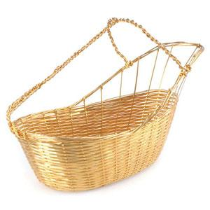
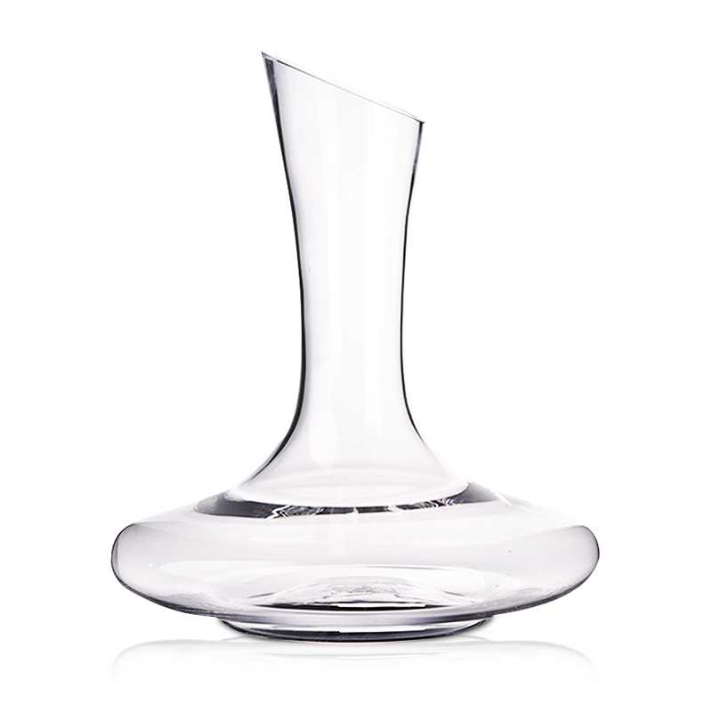
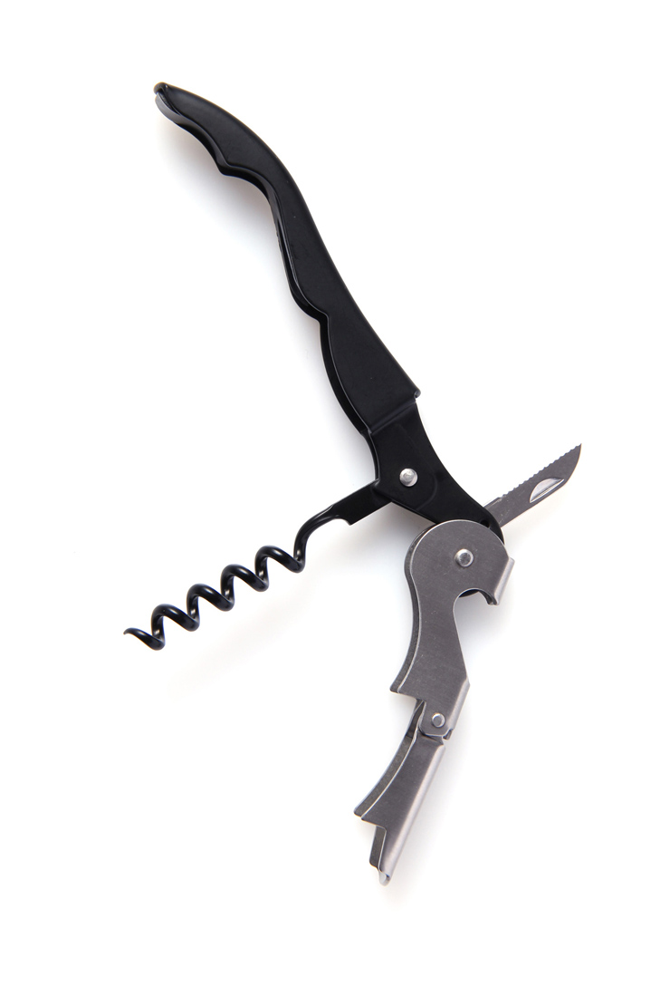
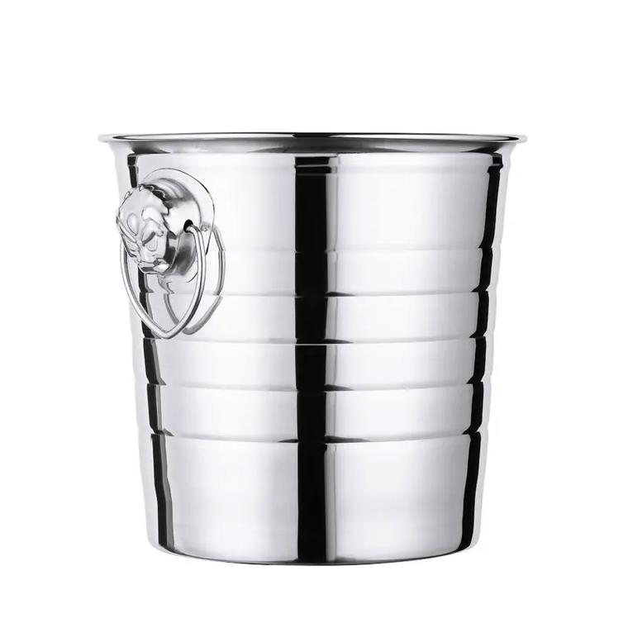
主题一 餐饮服务基础知识与技能
任务5 斟酒技能：徒手斟酒
1.斟酒用品
在实训室辨识斟酒常见用品，如红酒篮、醒酒器、酒刀、开瓶器、温酒壶、冰桶、冰桶架等。

Slide 8
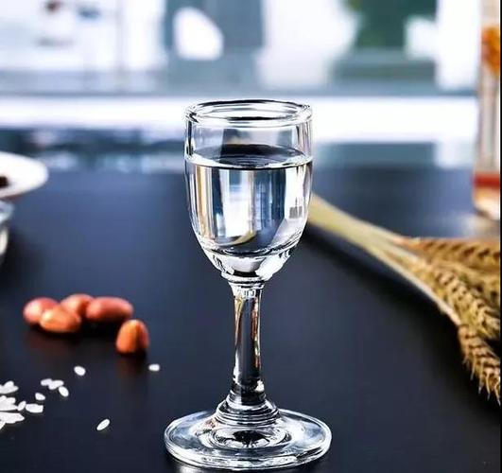
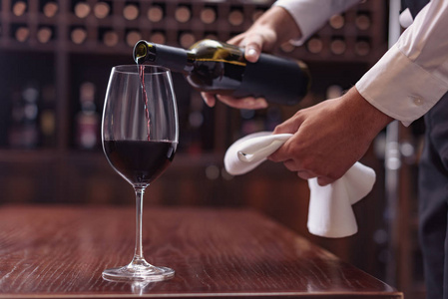
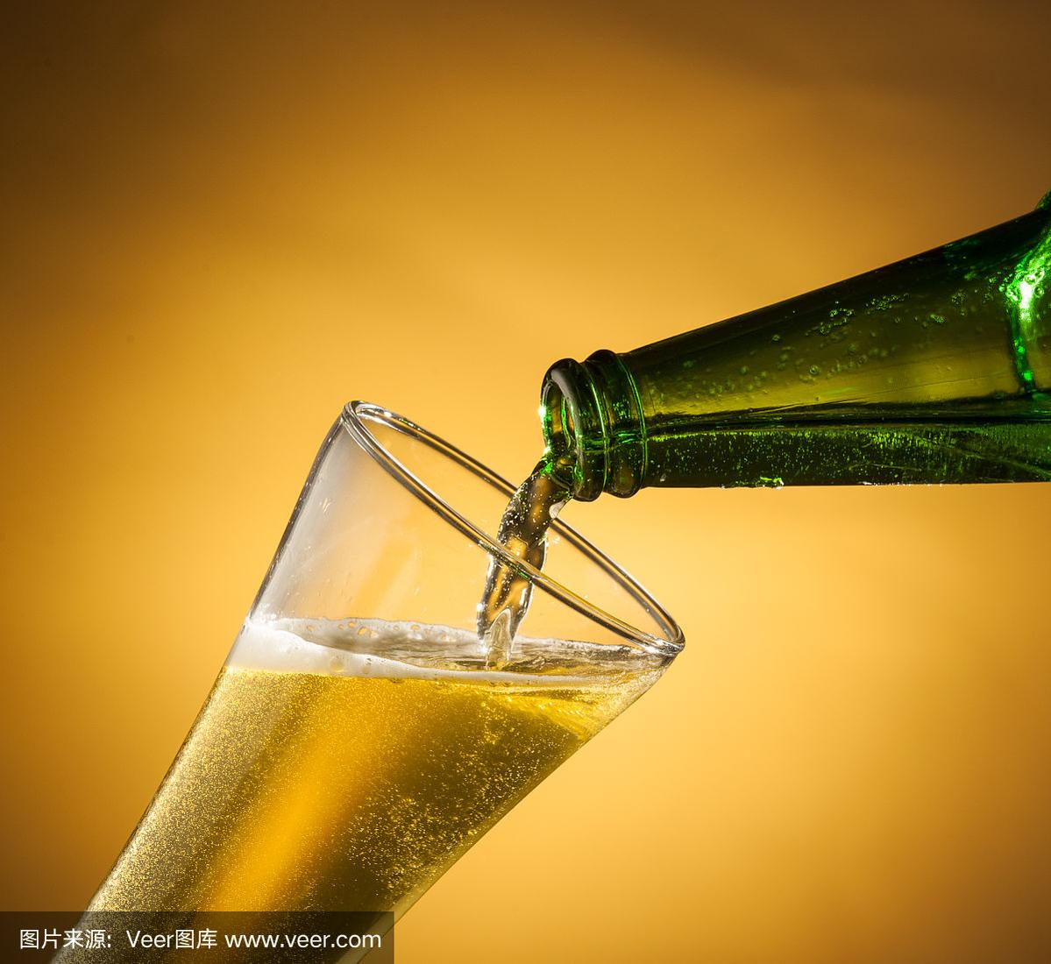
主题一 餐饮服务基础知识与技能
任务5 斟酒技能：徒手斟酒
2.常见酒水的斟倒流程
（1）白酒斟倒流程
开瓶→站位→顺序→斟酒→旋口
（2）葡萄酒斟倒流程
①红葡萄酒
示酒→开瓶→站位→斟酒→旋口→擦拭瓶口
②香槟酒
示酒→冰镇→剥封纸→去保险丝→拔瓶塞→持瓶→斟酒→再冰镇
（2）啤酒斟倒流程
开瓶→站位→斟酒→旋口

Slide 9
主题一 餐饮服务基础知识与技能
任务5 斟酒技能：徒手斟酒
3.斟酒服务流程
（1）准备服务用品
（2）准备酒水
（3）准备杯具
（4）展示酒水
（5）酒水开瓶
（6）斟倒酒水

Slide 10
主题一 餐饮服务基础知识与技能
任务5 斟酒技能：徒手斟酒
3.斟酒服务流程
展示酒水的方法：
展示酒水时，服务人员站在客人右后侧，左手托住瓶底（若是冰镇的酒水可用左手使用折叠好的服务巾托住），右手持酒瓶，将商标朝向客人，倾斜 45°。接下来，确认酒水品牌，核对包装是否完好，并征求客人意见，询问是否可以开酒。

Slide 11
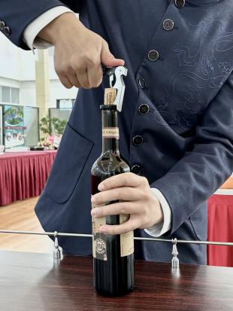
主题一 餐饮服务基础知识与技能
任务5 斟酒技能：徒手斟酒
3.斟酒服务流程
酒水开瓶：
重点了解葡萄酒开瓶。给葡萄酒开瓶时动作要轻，应尽量减少瓶体的晃动。将瓶放在桌上，左手握住酒瓶，右手用酒刀割开铅封，用服务巾擦拭瓶口，用开瓶器垂直钻入木塞，待开瓶器完全钻入木塞后，轻轻取出木塞。将木塞放在垫了餐巾纸的小碟子里，将小碟子放在客人红酒杯右侧，以供客人鉴别。

Slide 12
主题一 餐饮服务基础知识与技能
任务5 斟酒技能：徒手斟酒
4.斟酒顺序及标准
（1）斟酒顺序
中餐宴会斟酒时，从第一主宾开始，按顺时针方向依次斟倒；同时，需要斟红酒与白酒时，应先斟红酒，后斟白酒。
西餐宴会斟酒时，应先斟酒后上菜，斟酒的顺序是先宾后主和女士优先，按“女主宾→女主人→男主宾→男主人”的顺序沿顺时针方向提供斟酒服务。

Slide 13
主题一 餐饮服务基础知识与技能
任务5 斟酒技能：徒手斟酒
4.斟酒顺序及标准
（2）斟酒量标准
红葡萄酒斟至 1/2 杯；
白葡萄酒、中餐白酒和啤酒斟至 2/3 杯；
香槟要分两次斟倒，先斟至 1/3 杯，待泡沫平息后，再斟至 2/3 杯。要时每杯的酒量一致。

Slide 14
主题一 餐饮服务基础知识与技能
任务5 斟酒技能：徒手斟酒
4.斟酒顺序及标准
（3）基本动作标准
①斟酒时，服务员侧身站在客人右侧，上身微向前倾，重心放在右脚上，左脚跟稍微 抬起，右手五指张开，握住酒瓶下部，食指伸直按住瓶壁，指尖指向瓶口，将右臂伸出，手臂伸直，右手腕下压，在瓶口距杯口 2 ～ 3 cm 处斟倒，身体不要贴靠客人。
②斟至适量时稍作停顿，轻抬手腕，将瓶口稍前倾并稍稍抬高，在向内做旋口动作的同时，收回酒瓶，使最后一滴酒留在瓶口上，不落于桌上、餐具或客人身上。将酒瓶以弧线路径避开客人收回酒瓶，再给下一位客人斟酒。

Slide 15
主题一 餐饮服务基础知识与技能
任务5 斟酒技能：徒手斟酒
5.徒手斟酒方法
（1）服务人员先将服务巾折叠成条状包裹在瓶颈位置，但不能遮挡酒的商标。
（2）左手持一块整洁的服务巾背于身后，右手握酒瓶下半部，站立在客人右后侧，右腿在前，左腿在后稍稍踮起，身体略微前倾侧向客人。
（3）斟倒时，将商标朝向客人，左手小臂呈 45°。
（4）斟完酒后用左手的服务巾擦拭瓶口，保持洁净，左脚掌落地，右脚收回与左脚并齐；同时，身体恢复原状，再进行换位斟酒。

Slide 16
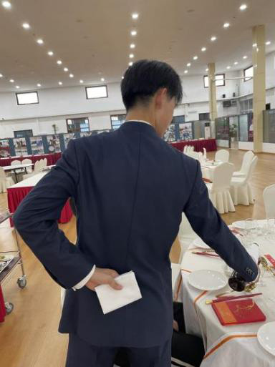
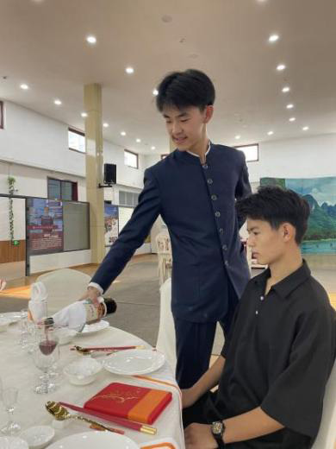
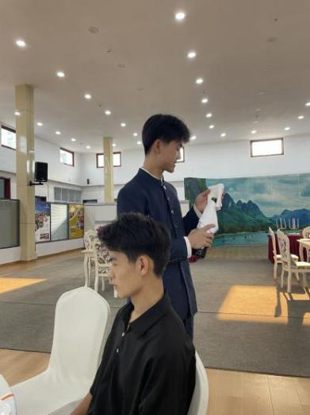
主题一 餐饮服务基础知识与技能
任务5 斟酒技能：徒手斟酒
5.徒手斟酒方法
从主宾位开始斟倒
商标朝向客人
斟倒完擦拭瓶口再进行下一个餐位斟倒

Slide 17
主题一 餐饮服务基础知识与技能
任务5 斟酒技能：徒手斟酒
斟酒突发状况的处理
1.斟酒时不慎将客人酒杯碰翻
（1）服务员因操作不慎而将酒杯碰翻时，应向客人表示歉意；
（2）用工作餐巾吸干酒渍，并用一块干净餐巾铺在酒迹之上，换上同型号酒杯，重新斟酒；
（3）如果因服务员过错而弄脏了客人的衣服，应用干净毛巾将客人的衣服擦干净，如污迹擦不干净，征得客人同意后，免费为客人提供洗涤服务；男服务员不应为女宾客擦拭，应请女服务员代劳。
2.当客人起身敬酒时，不慎将邻座的酒杯碰翻
(1)服务员应及时用干净餐巾或纸巾及时吸干酒渍；
（2）再用干净餐巾铺在有酒渍的台布上；
（3）换上酒杯并迅速斟酒；
（4）若酒杯破碎，要马上清理桌上、椅上，地面上的碎片，以确保客人安全；
（5）若必要时要同客人讲“岁岁(碎)平安”等有吉祥意头的语言。

Slide 18
主题一 餐饮服务基础知识与技能
任务4 斟酒技能：徒手斟酒
物品准备表
名称 | 数量 | 名称 | 数量
红葡萄酒瓶 | 1个 | 葡萄汁（代替葡萄酒） | 1瓶
葡萄酒杯 | 5个 | 服务巾 | 2条
托盘 | 1个 | 秒表 | 1个

Slide 19
主题一 餐饮服务基础知识与技能
任务5 斟酒技能：徒手斟酒
布置任务：
1.布置任务：用徒手斟酒的方式完成完成10人中餐台5个餐位的红葡萄酒斟倒。
2.任务要求：
（1）从第一主宾位开始，连续斟倒五个餐位。顺时针方向前行，在客人右侧斟酒。
（2）练习控制好酒量，做到斟酒过程中不滴不洒。
（3）服务操作时托盘展开，姿势正确、保持平衡、位置合理。

Slide 20
主题一 餐饮服务基础知识与技能
任务5 斟酒技能：徒手斟酒
小组竞赛：
1.根据训练条件，合理分组，每组确定一名组长，每组分客人若干名、值台服务员1名，学生轮流转换角色逐项练习徒手斟倒红葡萄酒。
2.教师巡视观看学生斟酒过程，提出指导和建议。
随机选择小组进行徒手斟酒服务的模拟展示，与学生一起进行点评。

Slide 21
主题一 餐饮服务基础知识与技能
任务5 斟酒技能：徒手斟酒
评价：
1.师生共同观看每个小组的斟酒过程，斟完后对每杯酒的酒量进行记录，评选出小能手。
2.教师对训练情况进行总结，总结学生在练习过程容易出现的一系列问题，提出改进方法和指导建议。

Slide 22

【布置作业】
每位同学课后进行徒手斟倒红葡萄酒和白酒的练习，并拍摄操作视频。

Slide 23

感谢观看

